Slide 1

Аудит сайта: Lighthouse, Pagespeed, web.dev
Дмитрий Вайнер
Тлг: ci807ca

Slide 2
Зачем?
Метрики
Производительность
Доступность
Лучшие практики
SEO
Соответствие стандартам PWA
Новые знания и технологии

Slide 3
Метрики
Подробнее про метрики https://web.dev/lighthouse-performance/#metrics
Еще про метрики
https://www.searchenginejournal.com/a-technical-seo-guide-to-lighthouse-performance-metrics/292703/
Про веса при вычислении производительности
https://web.dev/performance-scoring/

Slide 4

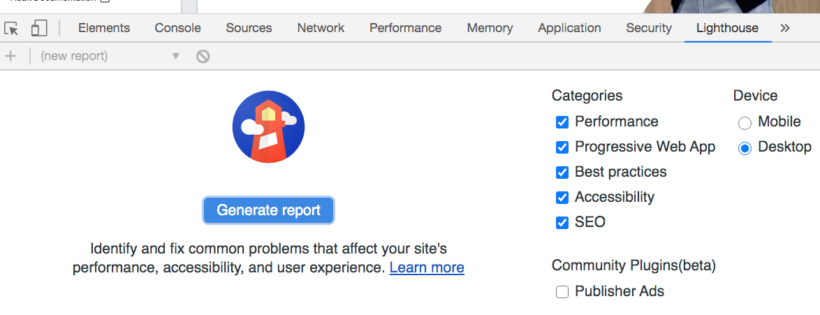
Установка
Глобально:
npm install -g lighthouse
lighthouse %url%
Уже есть в Chrome Dev Tools

Slide 5
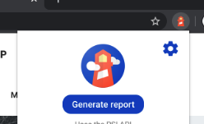
Установка
Плагин для хрома
Можно использовать как модуль ноды
const chrome = await chromeLauncher.launch({chromeFlags: ['--headless']});
const options = {output: 'html', onlyCategories: ['performance'], port: chrome.port};
const runnerResult = await lighthouse('https://example.com', options);

Slide 6
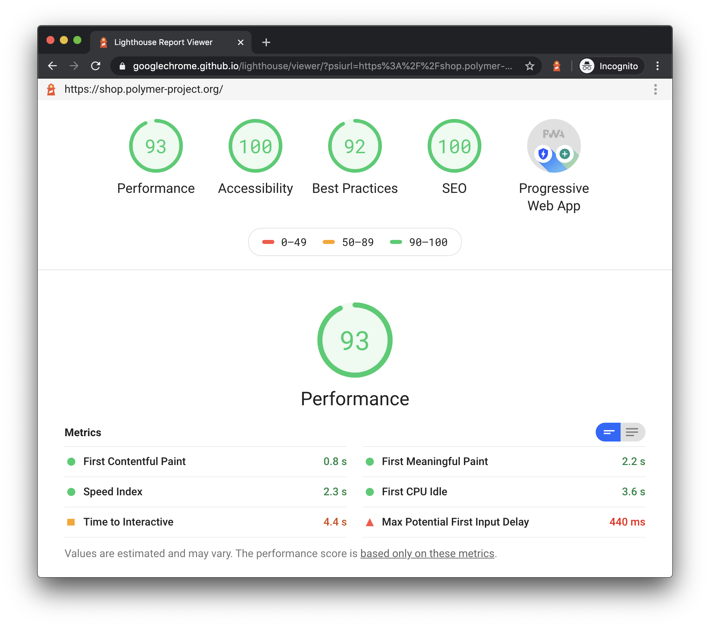
Пример отчета

Slide 7
Сайты для сравнения
https://dnevnik.ru/
https://www.livejournal.com/
https://vk.com/feed
https://www.facebook.com/
https://jobs.netflix.com/ – next.js
https://www.tiktok.com/en – next.js

Slide 8

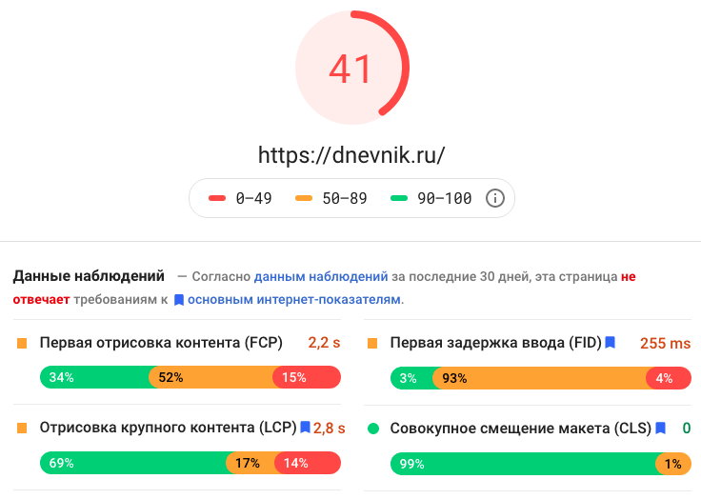
Pagespeed
https://developers.google.com/speed/pagespeed/insights/
Формат отчета не особо отличается от Lighthouse

Slide 9

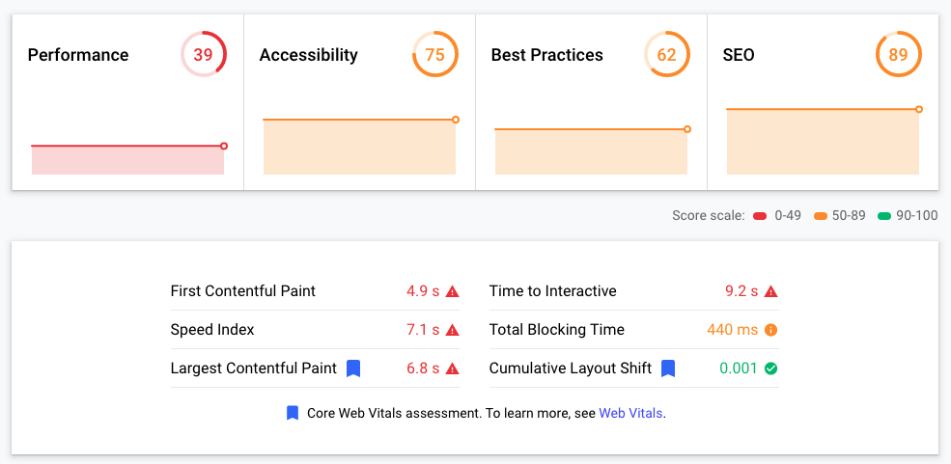
https://web.dev/measure/

Slide 10
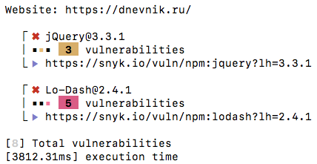
Аудит безопасности
https://github.com/lirantal/is-website-vulnerable
npx is-website-vulnerable http://dnevnik.ru

Slide 11
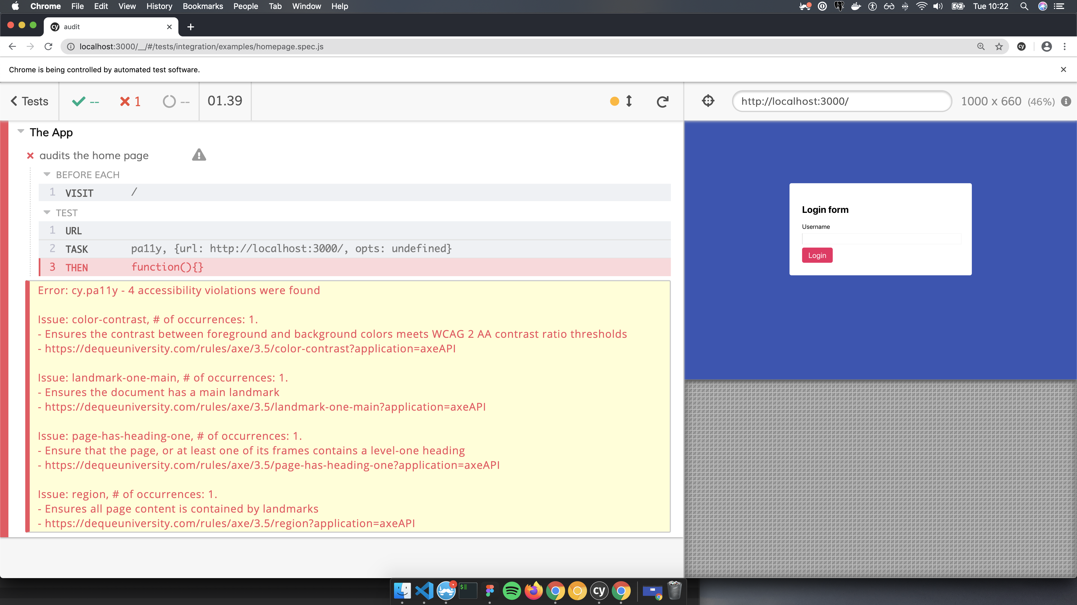
Еще аудит
https://github.com/mfrachet/cypress-audit
Работает в форме тестов
Внутри есть lighthouse

Slide 12
Комбайны
https://github.com/moduscreateorg/gimbal
https://github.com/boyney123/garie
Поддерживают разные метрики
Внутри
Lighthouse
Pagespeed-insights
Browsertime

Slide 13

Sitespeed.io
Пишет видео загрузки
Усредняет
Вычисляет время первого показа и ответа страницы
npm install -g sitespeed.io
sitespeed.io https://www.sitespeed.io

